Slide 1

تصور المعلومات 2
מקצוע: מידע ונתונים
המורה: ד"ר הדר רונן
עורכת: רונית נחמיה

Slide 2
ماذا سنتعلم اليوم
מה הן "מערכות תומכות החלטה" Decision Support System‏ (DSS)
ما هي "أنظمة دعم القرار" (DSS)
איך ויזואליזציה טובה במערכות אלה, מאפשרת קבלת החלטות מהירה ומושכלת
كيف يسمح التصور الجيد في هذه الأنظمة باتخاذ قرارات سريعة ومستنيرة

Slide 3
קבלת החלטות יעילה בזכות ויזואליזציה טובה
اتخاذ القرار الفعال بفضل التصور الجيد

Slide 4
מהן מערכות תומכות החלטה?
ما هي أنظمة دعم القرار؟
מערכות תומכות החלטה מסייעות למנהלים לטפל במצבים לא ודאיים, או ודאיים באופן חלקי בלבד…
تساعد أنظمة دعم القرار المديرين على التعامل مع المواقف غير المؤكدة أو المؤكدة جزئيًا ...
בעיקר במקרים בהם נדרשת יכולת לקבל החלטות בזמן מוגבל, בתכיפות או מתוך אחריות כבדה
خاصة في الحالات التي تكون فيها القدرة على اتخاذ القرارات مطلوبة لفترة محدودة ، بشكل متكرر أو بسبب المسؤولية الثقيلة
Notes:
מי לדעתכם נדרש בתפקידו לקבלת החלטות כזו?
רופאים,
מהנדסים בתחומים שונים
סוחרי מניות בבורסה..

Slide 5
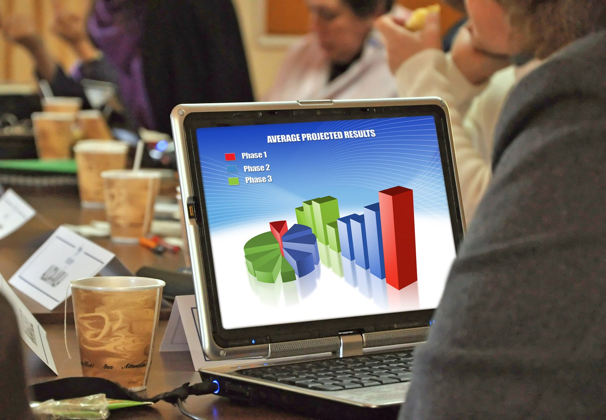
מהן מערכות תומכות החלטה?
ما هي أنظمة دعم القرار؟
איך מערכות תומכות החלטה יכולות לסייע?
كيف يمكن أن تساعد أنظمة دعم القرار؟
להציג דפוסים חוזרים או קבועים בתוך מידע רב
اعرض أنماطًا متكررة أو منتظمة ضمن الكثير من المعلومات
להפריד בין עיקר וטפל במהירות
افصل الرئيسية وعالج بسرعة
לנבא מגמות עתידיות על סמך נתונים קיימים
توقع الاتجاهات المستقبلية بناءً على البيانات الموجودة
להציג מגוון חלופות על פי שאלות שונות
ועוד…قدم مجموعة متنوعة من البدائل وفقًا لأسئلة مختلفة
و اكثر…
Notes:
מי לדעתכם נדרש בתפקידו לקבלת החלטות כזו?
רופאים,
מהנדסים בתחומים שונים
סוחרי מניות בבורסה..

Slide 6
דוגמא מעולם הרפואהمثال من عالم الطب
הבעיה:المشكلة:
"שיעור התמותה הגדול ביותר של חולים הוא במחלקת טיפול נמרץ של בתי החולים, והוא עומד על כ-30%."أعلى معدل وفيات للمرضى في وحدة العناية المركزة بالمستشفيات ويبلغ حوالي 30٪.
הסיבה לכך היא מצבם הקריטי של החולים והידרדרות מהירה של מצב החולה"
وذلك بسبب الحالة الحرجة للمرضى والتدهور السريع لحالة المريض ".

Slide 7
דוגמא מעולם הרפואה- مثال من عالم الطب
הפתרון:الحل:
לאסוף נתונים בזמן אמת על החולים המאושפזים במחלקה
ולהתריע באופן ויזואלי על מצב כל חולה.
اجمع بيانات في الوقت الفعلي عن المرضى الموجودين في المستشفى في الجناح
وتنبيه بصريًا إلى حالة كل مريض.
כך יהיה קל לזהות הידרדרות ולהגיב במהירות
هذا سيجعل من السهل اكتشاف التدهور والاستجابة بسرعة

Slide 8
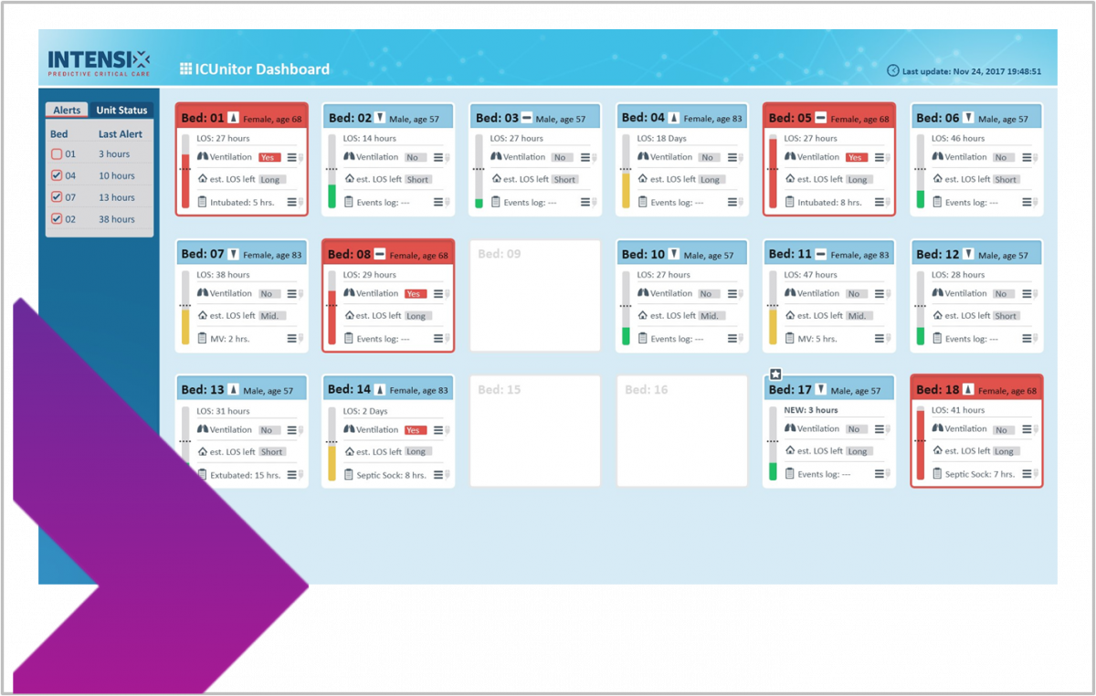
דוגמא מעולם הרפואהمثال من عالم الطب
המערכת של Intensix אוספת את הנתונים הקליניים על מצבו הרפואי של החולה - ומתריעה באופן ויזואלי
يجمع نظام Intensix البيانات السريرية عن حالة المريض الطبية - وينبه بصريًا
על פי איזו מטאפורה?
على أي استعارة؟
http://innovationisrael.mag.calltext.co.il/magazine/60/articles/947
Notes:
לחץ הדם, דופק, רמת החומציות, סטורציה, נתוני מעבדות ועוד –
מטאפורת הרמזור – אדום מצב קריטי
צהוב ביניים
ירוק אינו קריטי
"במבט אחד" אפשר לקלוט שינוי לצבע אדום

Slide 9
דוגמא מהעולם העסקי – ניהול פרויקטים
مثال من عالم الأعمال - إدارة المشاريع
הבעיה:المشكلة:
ניהול של מספר פרויקטים במקביל, איבוד שליטה מה הסטטוס של כל אחד מהם, פספוס דד-ליין לסיום פרויקט, הבנה מה סדר העדיפויות בין הפרויקטים והקצאת משאבים בהתאם
إدارة عدة مشاريع في نفس الوقت ، وفقدان السيطرة على حالة كل منها ، وفقدان موعد نهائي لإكمال المشروع ، وفهم الأولويات بين المشاريع وتخصيص الموارد وفقًا لذلك

Slide 10
דוגמא מהעולם העסקי – ניהול פרויקטים
مثال من عالم الأعمال - إدارة المشاريع
פתרון:
תצוגת-על של כל הפרויקטים הנמצאים כרגע בתהליך (תצוגת "דאש-בורד", לוח מחוונים)
תצוגה ויזואלית של דחיפויות וסדר עדיפויות, יכולת סינון על פי קריטריונים שונים, מעקב ויזואלי אחר שינוי סטטוס..
حل:
منظر علوي لجميع المشاريع قيد التنفيذ حاليًا (عرض لوحة المعلومات ، لوحة القيادة)
عرض مرئي للإلحاح والأولويات ، قدرة التصفية وفقًا لمعايير مختلفة ، المراقبة المرئية لتغير الحالة.

Slide 11
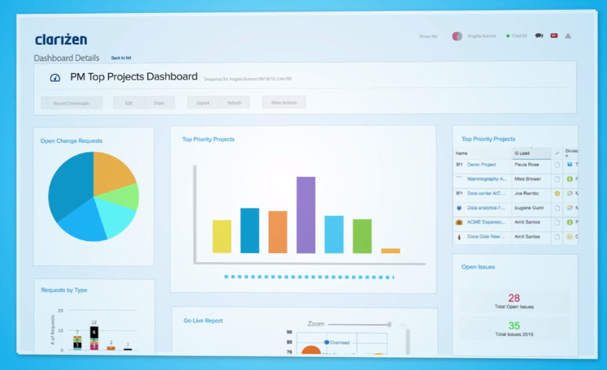
דוגמא מהעולם העסקי – ניהול פרויקטים
مثال من عالم الأعمال - إدارة المشاريع
מבט – על של הפרויקטים השונים,
מובחנים על פי צבעים
حل:
منظر علوي لجميع المشاريع قيد التنفيذ حاليًا (عرض لوحة المعلومات ، لوحة القيادة)
نظرة عامة على المشاريع المختلفة ،
تتميز بالألوان

Slide 12
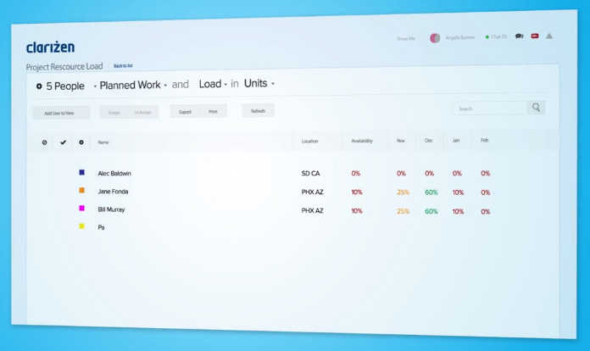
לא עומדים בדד-ליין? אפשר לבדוק כל פרויקט בנפרד ולראות את קצב ההתקדמות שלו…
لا تفي بالموعد النهائي؟ يمكنك التحقق من كل مشروع على حدة ومعرفة وتيرة تقدمه ...

Slide 13
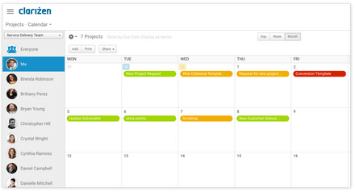
ולתכנן בלוח את קידום הפרויקטים-والتخطيط للترويج للمشروع على السبورة
בהתאם לדחיפות-حسب الإلحاح
על פי איזו מטאפורה?
على أي استعارة؟

Slide 14
מה ההבדל ומה המשותף בין שתי הדוגמאות?
ما هو الفرق وما هو مشترك
بين المثالين؟
לחץ זמן בקבלת ההחלטות-ضغط الوقت في اتخاذ القرار
צורך במבט-על ("דאשבורד") -Need for a look ("لوحة التحكم")
שימוש במטאפורת הרמזור להבנה מהירה של הסטטוס
استخدام استعارة إشارة المرور لفهم سريع للوضع الراهن

Slide 15
כדי שויזואליזציה תוכל לתמוך בקבלת החלטות
لذلك يمكن أن يدعم هذا التصور اتخاذ القرار
צריך לשאול את השאלות הנכונות-على المرء أن يسأل الأسئلة الصحيحة
וצריך לבחון מספר דרכי תצוגה-وتحتاج لفحص عدد من طرق العرض
עד שמקבלים תשובות לשאלות ששאלנו-حتى نحصل على إجابات للأسئلة التي طرحناها

Slide 16
تمرين
חפשו באינטרנט דוגמא נוספת לשימוש במערכת תומכת קבלת החלטות, Decision Support System‏ (DSS)
המשתמשת בייצוג ויזואלי לסיוע בקבלת ההחלטה – אך הפעם מתחום אחר, שאינו עולם הרפואה או עולם ניהול פרויקטים.
ציינו מה הבעיה המוצגת ואת הפתרון שאתם מציעים.
ابحث في الويب عن مثال آخر لاستخدام نظام دعم القرار (DSS)
الذي يستخدم التمثيل المرئي للمساعدة في اتخاذ القرار - ولكن هذه المرة من مجال مختلف ، وهو ليس عالم الطب أو عالم إدارة المشاريع.
حدد المشكلة والحل الذي تقترحه.
Notes:
למשל – חקלאות (סיוע בקבלת החלטות הקצאת משאבי השקייה אוטומטית), למשל חינוך (מעקב אחר התקדמות לימודית של תלמידים) ועוד

Slide 17

נוהל שימוש ביצירות מוגנות בזכויות יוצרים ואיתור בעלי זכויות
השימוש ביצירות במהלך שידור זה נעשה לפי סעיף 27א לחוק זכות יוצרים, תשס"ח-2007. אם הינך בעל הזכויות באחת היצירות, באפשרותך לבקש מאיתנו לחדול מהשימוש ביצירה, זאת באמצעות פנייה לדוא"ל rights@education.gov.il

